Slide 1
SOSYODRAMA
GENÇLİK(ERGENLİK) DÖNEMİ
VE
SORUNLARI
Yeliz AYDIN
Okul Rehberlik Öğretmeni
Turhal Ahmet Dinçer İmam Hatip Ortaokulu

Slide 2
SOSYODRAMA
Ergenlik Nedir?
Ergenlik, 11–12 yaşlarında başlayıp yirmili yaşların başlangıcına kadar süren, hızlı bedensel, ruhsal, sosyal değişiklikleri içeren dönemin genel adıdır.

Slide 3
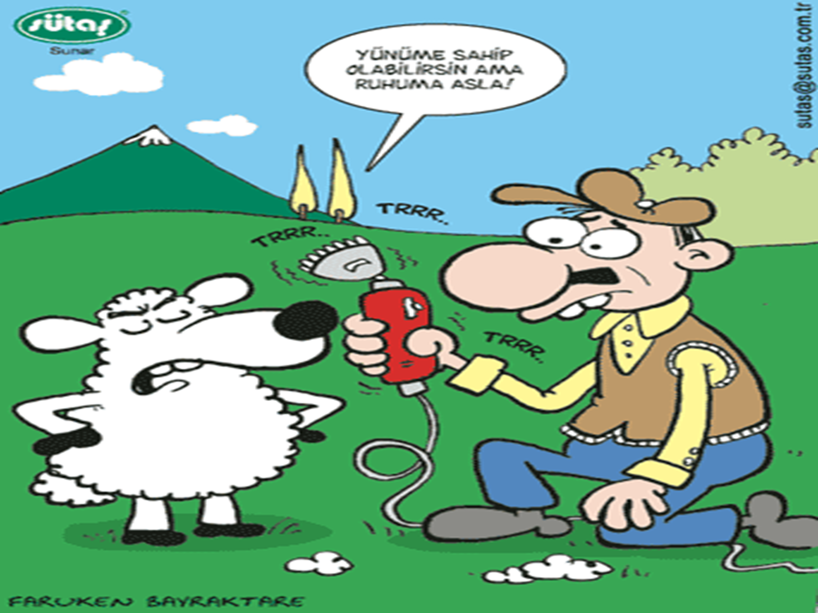

Slide 4
Ergenlik Döneminin Evreleri
Ergenliğin başlangıcından sonlanışına kadar gerçekleşecek tüm değişiklikler ve yaşanacak uyum sürecinde ortaya çıkacak duygusal tepkiler evrenseldir.
Ancak her bireyde bu sürecin ne zaman başlayacağı, ne zaman sona ereceği, nasıl uyum problemleri ile karşılaşılacağı, bunlarla nasıl başa çıkılacağı, bu dönemden ne tür öğrenmelerle çıkılacağı kişiden kişiye değişebilir.

Slide 5
Ergenlik dönemi kendi içinde üç farklı evreye ayrılır:
1.Buluğ (erinlik-püberte): Kızlarda ortalama 11–13, erkelerde 13–15’li yaşlar arasındaki dönem.
2.Orta dönem: Ortalama 13–15 yaşlarından 17 yaş civarına kadar olan dönem.
3.Son dönem: Ortalama 18'den 20'li yaşların başlarına kadar olan dönem.

Slide 6
1.Buluğ (erinlik-püberte)
Buluğ dönemi fizyolojik değişikliklerin en yoğun olduğu dönemdir. Kızlar erkeklere göre ortalama iki yıl kadar önce bu döneme girerler. Boy hızlı bir biçimde uzar. Cinsiyet özellikleri belirginleşir. Üreme organlarının yapısında değişme ve olgunlaşma gerçekleşir.
Bu fizyolojik değişiklikler sırasında ergenin ilgisi kendi bedenine yönelmiş durumdadır. Bedenine ve o güne kadar taşıdığı kişisel rolüne karşı yabancılaşma hisseder. Bu süreçte nedensiz öfke patlamaları, durup dururken ağlamalar, sinirlilik halleri sık görülen durumlardır.

Slide 7
2.Orta dönem
Ergenliğin orta döneminde bedence büyüme hız keserek devam etmektedir. Kişinin kendi bedenindeki değişikliklere uyumu artmış; dolayısıyla cinsiyet rollerinden kaynaklanan gerilimleri azalmaya başlamıştır.
Bu süreçte artık anne-babadan bağımsız olma çabaları görülmektedir. Ergen yeni kimliği ile toplumdaki yerini aramaya başlamış, arkadaş gruplarının önemi artmıştır. Özerklik ihtiyacı üst seviyededir. Arkadaşlık ve grupla özdeşleşme artmıştır.
Aileden bağımsız olma çabaları çelişkili duyguları da beraberinde getirir. Hem aileden uzaklaşma ve kendi bireyselliğini ispatlama, hem de onların sevgi ve desteğine büyük ihtiyaç duyma gibi. Bu durum, yalnızlık ve güçsüzlük duygularına neden olabilir.

Slide 8
3.Son dönem
Ergenliğin son dönemi, fiziksel gelişimin tamamlandığı, ilişkilerdeki çatışmaların ve karar vermedeki zorlukların azaldığı ve kişisel olgunluğun arttığı bir dönemdir.

Slide 9
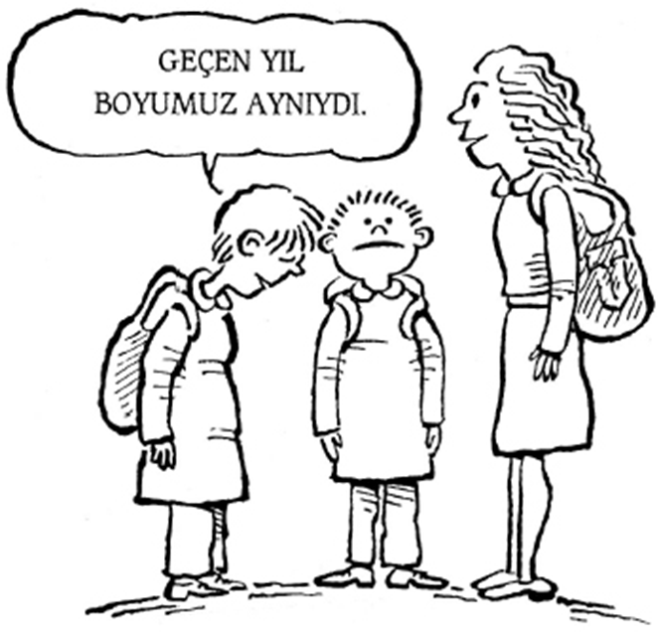
Ergenlikte Fiziksel Gelişim
Ergenliğin başlangıcı kızlar ve erkeklerde belirli biyolojik değişmelerle başlar. Bu devre ülkemizde kızlarda ortalama 10–12, erkeklerde 12–14 yaşlar arasını kapsamaktadır. Ergenlik çağına girişten önceki yıllarda boy ve ağırlıkbakımından bir yavaşlamadan sonra gelişmede giderek hızlanan bir artış izlenir.
Ergenlik döneminin başlangıcının habercisi, boy uzamasıdır. Erkek çocuklar doğuşta kızlardan biraz daha boylu olup, bu üstünlüğü 10 yaşlarına kadar korurlar, fakat kızlar da bu yaşlarda onlara yetişir.

Slide 10
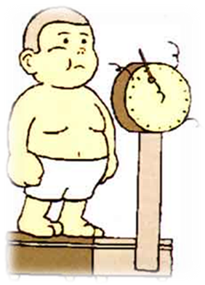

11 yaşlarından 14'e kadar kızlar daha çabuk uzarlar. 15 yaştan sonra bu üstünlük erkeklere geçer. Yalnız kişisel farklılıkların olduğunu da unutmamak gerekir.
Ergenlik çağında gelişmenin diğer bir yönü de, kilo alınarak ağırlığın artmasıdır
Ergenlik çağında kızlarda ve erkeklerde çeşitli bedensel gelişmeler göze çarpar. Kız ve erkek çocukların beden yapısındaki gelişmeleri ayrı ayrı incelemek gerekir.
Ergenlerde ses, çocukluktakinin aksine kalınlaşmaya başlar. Bu dönemde ergen ses tonunu ayarlayamaz. Önceki ses çatallaşır. Ancak daha sonra, ses telleri gelişmesini tamamlar, ergenin ses tonu da olgunlaşır.

Slide 11

Derideki yağ bezlerinin fazla çalışması sonucu salgılanan yağlar, yüzde siyah noktalar oluşturur. Yağ birikiminin artmasına bağlı olarak ergenlik sivilceleri meydana gelir.
Ergenlik döneminde yüzde meydana gelen en belirgin değişiklik, erkek çocukta bıyık ve sakalların çıkmasıdır. Önce bıyıklar belirgin hale gelir, sonra sakallar çıkmaya başlar.

Slide 12
Ergenlikte Bilişsel Gelişim
Ergenlerdeki soyut düşünce onların günlük davranışlarını da etkilemektedir. Kendileri ve dünya hakkında daha fazla düşünmekte ve 13–15 yaşları arasında daha tartışmacı, idealist ve eleştirici olmaktadırlar.
Bununla birlikte kendilerinin ve başkalarının soyut bakış açılarını değerlendirmekte zorlandıkları için yeni bir benmerkezci eğilim içine girmektedirler.
Bunun sonucu olarak da alkol ve uyuşturucu alma, hızlı ve tehlikeli araba kullanma gibi riskli davranışlara girmekten sakınmamaktadırlar.

Slide 13
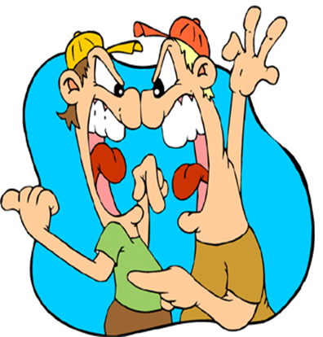
Ergenlikte Duygusal Gelişim
Ergenlik dönemi, dengesiz ve düzensiz bir evredir. Bu evre “ergene hiçbir şey anlatılamadığı için, anlatma çabasının yoğun olduğu bir dönem" olarak açıklanabilir.
Bu evrede duyguların şiddet kazandığı görülür. Bunlar sinirlilik, öfke, bağırma, her şeye karşı gelme gibi özelliklerdir.

Slide 14
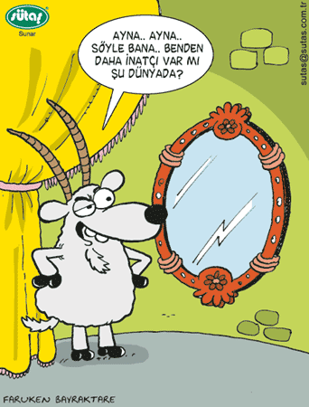

Slide 15
Ergenlikte Sosyal Gelişim
Bu dönemde ergen, çabuk kurulan ve bozulan ilişkiler, kolay etkilenme, toplum içinde sivrilme, ilgi çekme ve rol sahibi olma çabası içindedir. Toplumda saygınlık kazanmaya ve statü sahibi olmaya ihtiyaç duyar.
Ergenin bu dönemde arkadaş ilişkileri çerçevesinde, ait olduğu grup önem kazanır ve grup normlarına uymaya çaba harcar.

Slide 16
Ergen Ne Hisseder, Nasıl Davranmak İster?
1- Ergenin genel olarak duygularında istikrarsızlık olduğu görülür.
2- Bu dönemde ergen duygularını çok dolu ve coşkulu yaşar.
3- Diğer dönemlere göre daha yoğun hayal kurar ve gerçekten zaman zaman uzaklaşır.
4- Ergen zaman zaman yalnız kalma isteği içinde olabilir.
5- Ergen kendini yorgun hissedebilir, buna bağlı olarak çalışmaya karşı isteksizdir.
6- Ergen yaşadığı bedensel değişimlere bağlı olarak çekinebilir ve kendini saklama ve bu değişimlerden çevreyi haberdar etmeme isteği içinde olabilir.
7- Yeni şeyler deneme merakı artmıştır.
8- Bu dönemde arkadaş çok önemli bir noktadadır.
9- Bu dönemde ergenin fark edilme ve takdir edilme ihtiyacı vardır.

Slide 17
Ergenlik Döneminde Arkadaşlık İlişkileri:
Ergen için arkadaşları çok önemlidir.
Arkadaşlarının kendisi için ne düşündüğü çok önemlidir.
Bu dönemde ergenler kendi aralarında arkadaş grupları oluştururlar.
Bu grupların kendi aralarında yazısız kuralları vardır. Kurallarına uyan kişileri gruplarına alırlar.
Her ergen bir arkadaş grubunda olmak ister.
Erkeklerin kurdukları gruplar daha kalabalıktır, ilişkiler yüzeyseldir.
Kızlardan oluşan gruplar daha küçüktür, ilişkiler ise daha sıkıdır.
Ailesi içinde geçimsizlik ve dengesizlik olan ergenlerde, bir baskı hakim ise masum arkadaş grupları yerine çeteye yönelir

Slide 18

Ergenlik Döneminde Kız-Erkek İlişkileri:
Ergenliğin ortalarına doğru, karşı cinse olan ilgi artar.
Ergen, karşı cinsin ilgisini çekebilmek için giyim kuşamına dikkat eder.
Ergenlerin yaşadığı sorunlar, ne kadar benzermiş gibi görünse de, gelir gruplarına, eğitim düzeyine, geleneklerle olan bağlara göre değişkenlik gösteriyor. ergenlik zor bir dönem ama çocuğuna yakın durmayı, onunla konuşmayı becerebilenler bakımından bu hassas bölümü kazasız belasız atlatmak mümkün.

Slide 19
Ergenlik Döneminde Aile İlişkileri:
Ergenlerin bu dönemde ailelerine olan bağımlılıkları azalır.
Hiçbir şey beğenmez, sürekli şikayet edecek bir şeyler bulurlar.
Eve istediği zaman girip çıkmak ister.
Ailesinin en ufak bir eleştirisine büyük tepkiler verir. Kendine yöneltilen eleştirileri kabul etmez, sürekli eleştirmeyi sever.
Boş vermişlik içindedir.

Slide 20

Anne babasının beğenileriyle alay eder.
Anne babasının düşüncelerini eskimiş bulur. Onlardan öğrenecek hiçbir şeyi kalmamış sanır.
Bu dönemde aileye büyük bir görev düşer. Aile bu davranışların bir süre sonra geçeceğini bilmeli ve sabırlı davranmalıdır.
Aileyle fikir bazında çatışma , isyankar tutum bu dönemde artar.

Slide 21
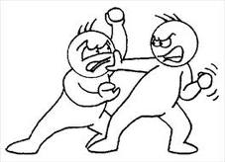
Ergenlik Döneminde Saldırganlık:
Ergenlik dönemi, insanoğlunun şiddete ve saldırganlığa en yatkın olduğu dönemlerden biridir. İstatistikler, şiddet olaylarının daha çok ergenler tarafından gerçekleştirildiğini ve ergenlerin daha çok suça eğilim gösterdiklerini ortaya koymaktadır.
Bunun nedenleri çok çeşitlidir. En başta gelen nedenler arasında bu dönemde saldırgan dürtülerde artma olması gelir. Tepkilerin sözden çok eylemler ve davranışlarla gösterilmesi, hormonal ve biyolojik değişiklikler, fiziksel güç ve enerjideki artış bu durumun diğer nedenleri arasında sayılabilir.
Ergenlik döneminde suça ve şiddete eğilimde ergenin çocukluk dönemindeki anne-babası ile olan ilişkinin şekli de etkilidir. Çocuklukta ihmal edilen, aşırı katı veya dengesiz, daha çok da fiziksel cezalandırmaya, dayağa dayanan bir disiplin uygulanan çocuklarda ergenlik döneminde bu tip davranışlar daha sık görülmektedir.

Slide 22
Ergenlik Döneminde Sorumluluk
Ergenlik dönemiyle beraber çocuğun tüm gereksinimleri, davranışları ve ilgi alanları hızlı bir değişime uğrar. Bu nedenle anne-babalarının sorumluluk saydıkları şeylerle ilgilenmezler.
Ergen-anne-baba çatışmasına neden olan konulardan biri sorumluluktur. Bu dönemde ergen, anne-babası tarafından sorumsuz algılanırken, anne-babanın bu yönde beklentileri ergen tarafından bir baskı ve kişiliğine müdahale olarak algılanır.
Ergenlik dönemine kadar çocuk, belli bir sorumluluk duygusu kazanamadıysa ergenlikte bu konudaki çatışmalar hem daha yoğun olur, hem de ergenin sorumluluk kazanması güçleşir.

Slide 23
Çocuklarına ergenlik çağından önce hiçbir sorumluluk vermemiş, çocuklarını aşırı koruyucu yetiştirmiş aileler birdenbire sorumlu davranış beklemeye başlarlar. Bu tür ailelerde çocuğun, ergenlik çağından geçerek sorumluluk sahibi yetişkin olmasını beklemek daha zordur.
Kimi zaman ergenler, kendilerine çok çeşitli alanlarda ve çok fazla sorumluluk yüklendiği için sorumsuz davranırlar. Zaten içinde bulunduğu gelişim döneminin özelliğinden dolayı pek çok konuda tepkisel olan ergen, bu konudaki iyi niyetli ve olumlu yaklaşımlara da direnç gösterebilir.

Slide 24

•Ana-babanın arkadaş seçimlerine karışmaları
•Yeni tanıştıkları insanlarla rahat konuşamamak
•İzinsiz dışarı çıkamamak
•Kendine güven duymamak, sık sık yaptığı hatalardan dolayı utanmak
•Ölüm korkusu, dini konulara aşırı eğilim, neyin doğru neyin yanlış olduğunun araştırılması
•Dikkati toplayamamak, Ders çalışırken zamanını iyi değerlendirememek
•Ders çalışmasını engelleyecek bir çok yan uğraşların olması
•Çocuk yerine konmak, ana-babaya karşılık verememek

Slide 25
Ergenlerin Şikayetleri
•Büyüklerin anlayışsızlığı ve baskısı,onur kırıcı davranışlar
•Arkadaş edinmede güçlük
•Kız-erkek arkadaşlığının olmaması,
•Kız erkek arkadaşlığının aile ve çevre tarafından anlaşılmaması ve karşı çıkılması
•Boş zamanlarını etkin bir biçimde değerlendirecekleri yerlerin,olanakların olmaması
•Evde ve okulda dayağın bir eğitim aracı olarak kullanılması
•Cinsel sorunlarını aile üyeleriyle konuşamamak

Slide 26
Ailelerin Şikayetleri
Hırçınlaştı. Ders çalışmıyor. Sorumluluk duygusu yok. Canım sıkılıyor diyor. En küçük isteklerini sert bir dille bildiriyor. Kardeşlerini kızdırmaktan zevk alıyor.
Okuduğunu anlamıyor gibi. Durgunlaştı, dalgınlaştı. Çabuk karamsarlığa düşüyor. Ara sıra hiç yoktan huysuzlaşıyor. Sert karşılıklar veriyor.
İleri derecede alıngan. Derslerinde gene başarılı ama oyuna, eğlenceye çok düştü. Olur olmaz her şeye ağlıyor. Evde huzursuz dışarıda sıkılgan.
Her istediğini yaptırmak istiyor. Aşırı süsleniyor. Siz bana karışmazsınız diyor. Babasından çekindiği için dolambaçlı yollara sapıyor.

Slide 27
Derslerinde başarılı. Hiç sorun çıkartmayan bir çocuk. İki kez okula gitmemiş. Arkadaşlarıyla gezmiş. Sorunca yalan söyledi. Bu davranışı bizi çok şaşırttı.
Çok harçlık istiyor. Çok geziyor, eve girmek istemiyor. Spora çok düştü. Derslerine boş veriyor. Banyoya sokamıyoruz. Ellerini bile yıkatmıyoruz. Saçını kestiremiyoruz
Son derece asi ve hırçın olmaya başladı. Başına buyruk olmak istiyor. Dayak, kötü söz, tatlı söz hiçbiri sonuç vermiyor. Bir psikologla mı görüşmeliyim?

Slide 28
Ailelere Öneriler:
Şüphesiz ki ergenlik döneminde başarılması gereken en önemli görev, ergenin çocukluktan yetişkinliğe doğru yol aldığı bu süreçte aileden sağlıklı bir şekilde ayrılmanın başarılmasıdır. Aileler bu süreçte çocuklarını kendi zamanlarının usüllerine göre değil çocuklarının zamanlarının doğru ve uygun olan usüllerine göre yetiştirmeleri ve onların artık bir birey olduklarını kabul etmeleri doğru bir yaklaşım olacaktır.

Slide 29
Geçmiş yıllarda kabul gören anne-babanın çocuğuyla ‘arkadaş gibi’ olması fikri artık geçerliliğini kaybetmiştir. Çocuklara arkadaş gibi davranılmasının beklendiği üzere ilişkinin daha sıcak ve samimi olmasını sağlamamakta aksine anne-baba ile ergen arasında sınır ihlalleri nedeniyle çeşitli sorunlar yaşanmasına neden olmaktadır.

Slide 30
Evde ebeveynlerden birisinin çocukla koalisyon yapıp diğer ebeveyni dışlaması ya da ‘Aman, annen/baban duymasın bu mesele aramızda kalsın.’ şeklindeki yaklaşımlar çocukta hangi ebeveyne isteklerini kabul ettirebiliyorsa ona yaklaşmasına neden olmakta ve bu da bireyin çıkarcı davranışlara yönelmesine neden olabilmektedir.
Her şeye hayır ya da her şeye evet diyen çocukların her ikisi de istenmeyen durumlardır.
Birey olma sürecinde sancılar içinde olan çocuklara neye evet neye hayır diyecekleri onlara karşı gösterilen tutarlı bir anlayışla mümkün olacaktır.

Slide 31
Dönem boyunca ergenler ailelerinden uzaklaşıp arkadaşlarına yakınlaşırlar. Bu süreçte ergenin arkadaşları hakkında ailelerin kullandığı olumsuz ifadeler ergenin anne- babadan uzaklaşmasına neden olmaktadır.. Ergenlerin bu süreçte hata yapmalarına kontrollü olarak izin verilmeli, ergen zarar gördüğünde ‘Ben sana söylemiştim!’ yerine ‘Anlatmak istersen dinlerim, seni anlıyorum.’ şeklinde bir yaklaşım daha yapıcıdır.

Slide 32
Ergenlerin değişen vücut yapılarıyla alay etmek, dalga geçmek, onlara lakap takmak ergenin beden imgesinde sorunlara neden olabilmektedir. Zaten bedeninden memnun olmayan ergen, lakap takan , kendisine olumsuz söylemlerde bulunan kişilere karşı kötü duygular besleyecektir. Aileler ergenleri akranlarıyla kıyaslamamalı, kötü/başarısız olduğu konuları günyüzüne çıkarıp yüzüne sürekli vurmak yerine ona gelişimini destekleyecek alanlarda yardımcı olmalıdır.

Slide 33
Ergenin cinsel anlamda gelişimi konusunda karşı cinse toplumca atfedilen davranışların ergende bulunması durumunda sert bir tepkide bulunulmamalıdır. ‘Erkekler ağlamaz!’ ya da ‘Ne o öyle kız gibi!’ türünde ifadeler ergenin rahatsız hissetmesine, duygularını içinden geldiği gibi ifade edememesine neden olmaktadır.

Slide 34
Yeme alışkanlıklarında değişiklikler olduğu zaman aileler bir uzmandan yardım almalıdır. Özellikle kızlar ,beden imgesini beğenmemekte ve bu konuda büyük problemler yaşamaktadırlar. Anoreksiya nervoza ve bulimiya nervoza gibi hastalıkların önüne geçmek için aileler ergenler yeme alışkanlıklarına dikkat etmelidirler.

Slide 35
Zararlı maddelerin (sigara-alkol-uyuşturucu…vb)kullanımı ve bağımlılığının başlamış olması durumunda aileler çeşitli sağlık kuruluşlarından ve bu alanda uzmanlardan psikolojik destek almalıdırlar.
Okul başarısında dikkat çekici bir düşme olduğunda nedenlerinin öğrenilmesi için veliler okulla iletişim halinde olmalıdırlar.

Slide 36
Ergenin sorunlarla başa çıkma ve/veya problem- çatışma çözme konusunda başarılı olamaması durumunda ergeni destekleyici çalışmalar yapılmalıdır.
Ergenle fikir alışverişleri yapılmalı; ergen, aile konuları dışında tutulmamalıdır.
Nasihatler genellikle işe yaramaz, sadece ergenin o an ebeveyni dinlemesini sağlar, uzun vadede çözüm değildir.

Slide 37
Depresif düşünceler, kendi kabuğuna çekilme, kendine ve çevresine karşı kırıcı ve yıkıcı davranışların artması, uyku düzeninin bozulması, okuldan-evden kaçma, ölüm düşüncelerinin artması vb. durumlarında dikkat edilmeli ve bilinçli çalışmalar yapılmalıdır. Tüm bu konularda ergene karşı anlayışlı ve süreci iyiye götürecek olumlu davranışlar sergilenmeli , mümkünse ergenin akranlarından da destek alınmalıdır.

Slide 38
Problemlerinizi “kapı aralığında” çözmeye kalkışmayın. Problemleri çözmek için yer ve zaman ayırın, Problemi doğru tanımlayın.
Çocuklarınızın kendi sorumluluklarını üzerinize almayın. Unutmayın sorumluluklarını ne kadar önce üstlenirse o derece de sorumlu bireyler yetiştirebilirsiniz.
Olumlu ve olumsuz duyguları ifade etmesine yüreklendirin. Çocukluktan ergenliğe geçişte “gençlerle iletişim kurmak” büyük önem kazanır.

Slide 39
Ve En Önemlisi…….
«Bizim zamanımızda» diye başlayan sözlerden kaçının. Ama soru sorunca, ya da bir şey danıştığında, mutlaka bir açıklama yapın. Çünkü çocuklar gibi ergenler de en çok kendi sorularının yanıtını merak ederler ve unutmazlar.

Slide 40
İlginiz ve dinlediğiniz için teşekkürler….

